Slide 1

R·五年级下册
分数的意义和性质
1.分数的意义
分数的产生和意义

Slide 2
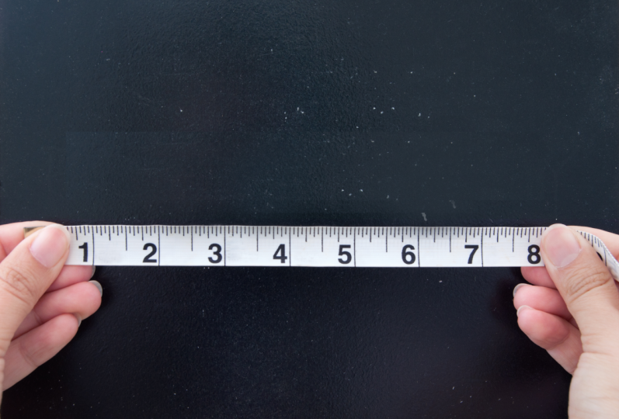
一、实际测量，体会分数产生的意义
结果能用整数表示吗？
用米尺测量黑板的长
?
黑板的长_____米。

Slide 3
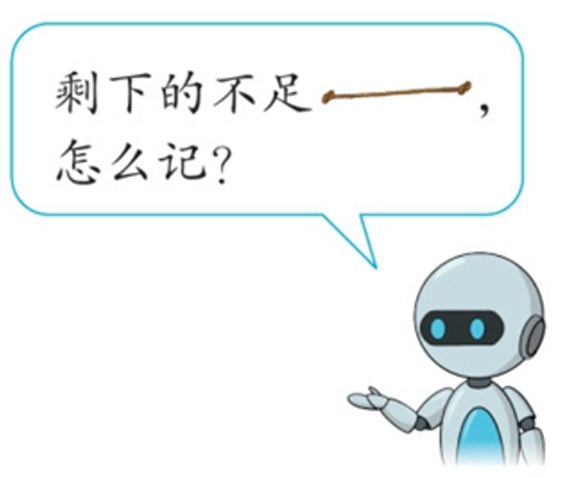
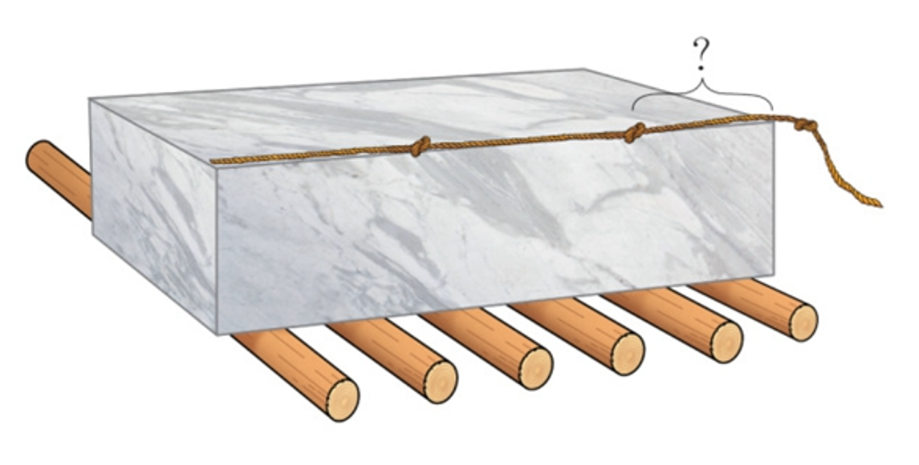
在古代，人们就已经遇到了这样的问题·····

Slide 4
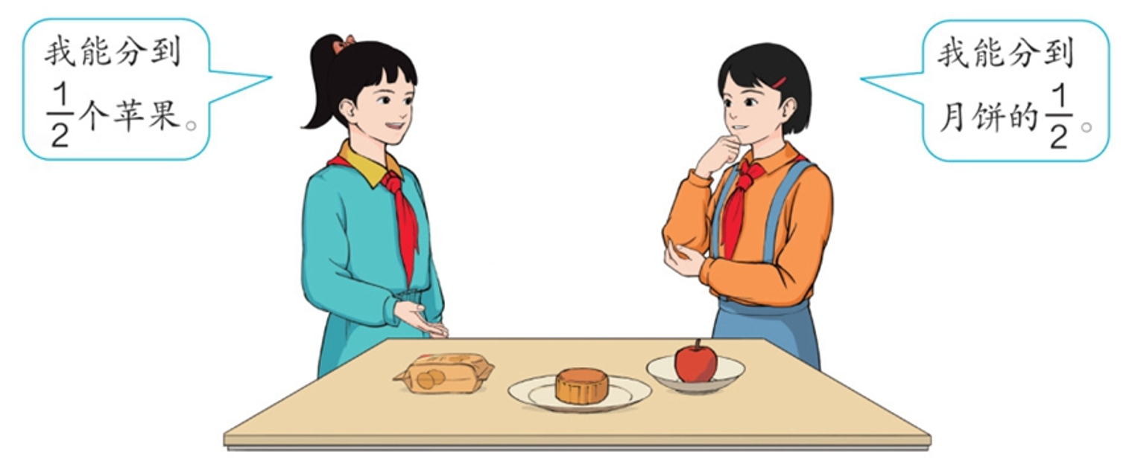

在我们的日常生活总平均分配一些物品，常常会遇到不能用整数表示的情况。
把桌上的物品平均分给两个同学。
每人平均分到
_____个苹果，
_____个月饼，
_____包饼干。

Slide 5
在进行测量、分物或计算时，往往不能正好得到整数的结果，这时常用分数来表示。

Slide 6




二、举例探究分数的意义
1.动手操作。
前面我们学习了 ，你们能用自己的方式表示出 吗？
（学生操作，上台展示）

Slide 7
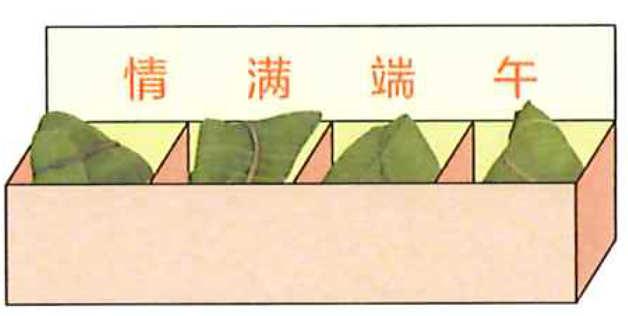
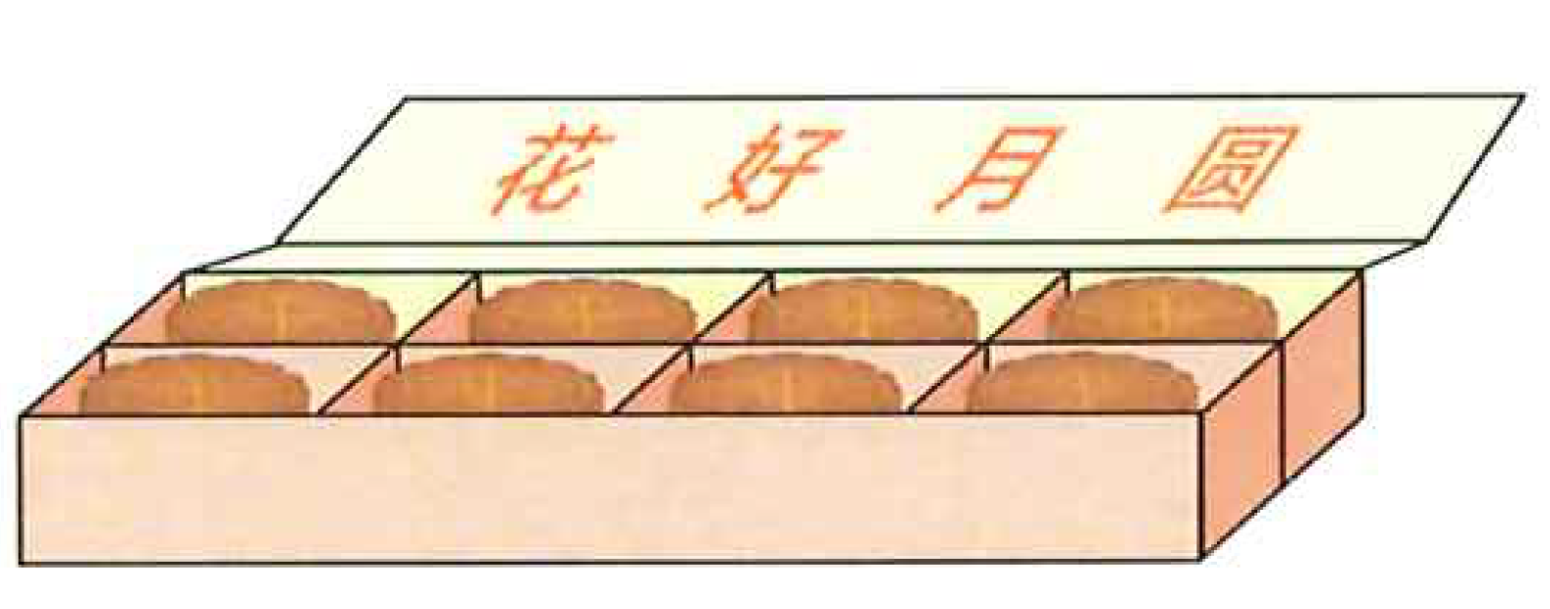


2.抽象分数的意义。
我们刚刚用一个图形或一条线段表示了 ，那么用一些物体能表示 吗？还能表示其他分数吗？仔细观察图片，说一说。
（学生讨论后汇报）

Slide 8


1个月饼
4个粽子
8个月饼
在刚才的活动中，粽子和月饼的数量都是整个的，为什么都能用分数表示呢？

Slide 9

分数的意义
生活中哪些量可
以看作单位“1”？
+ 认识单位“1”
一个物体、一个计量单位或是一些物体等都可
以看作一个整体。
可以用自然数1来表示，我们通常把它叫作单位“1”。
把一个整体平均分成若干份，这样的一份或几份
都可以用分数表示。

Slide 10
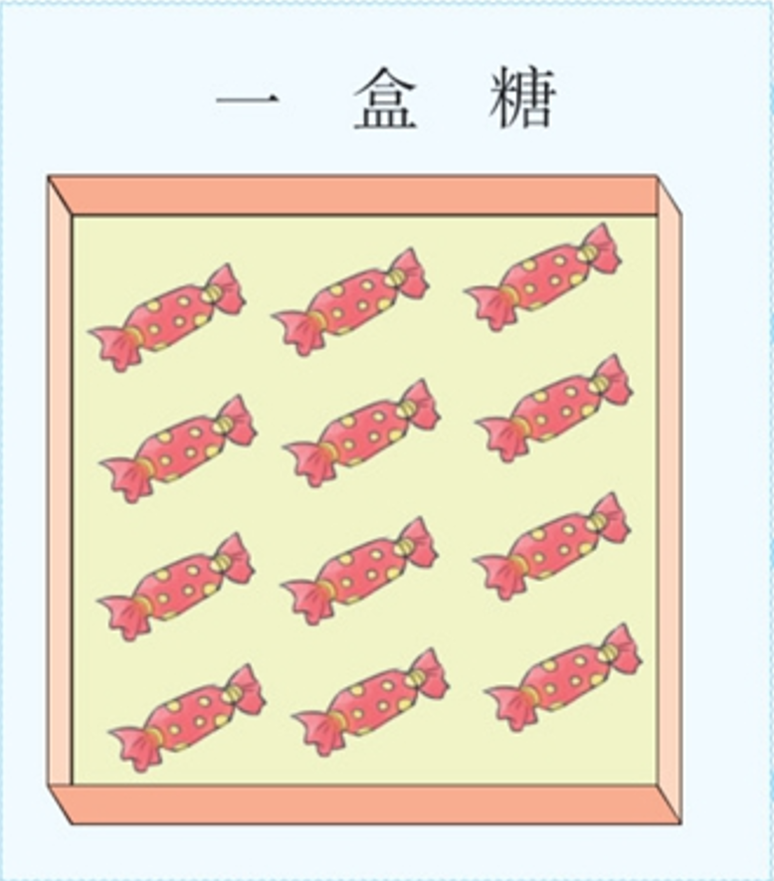
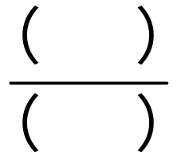
3.理解分数单位的意义。
分完了粽子和月饼，你们会分这盒糖吗？
1
平均分成2份，每份是这堆糖的 。
2
2
平均分成3份，2份是这堆糖的 。
3
3
平均分成4份，3份是这堆糖的 。
4
5
平均分成6份，5份是这堆糖的 。
6

Slide 11
同学们仔细观察，同样是分一盒糖，为什么会得到不同的分数呢？
平均分的份数不同，取的份数不同。
1
平均分成2份，每份是这堆糖的 。
2
2
平均分成3份，2份是这堆糖的 。
3
3
平均分成4份，3份是这堆糖的 。
4
5
平均分成6份，5份是这堆糖的 。
6

Slide 12
如果不知道这盒糖有多少颗······
不管这盒糖有多少颗，按照这样的分法，还是这样的分数吗？
一盒糖盲盒
3
？颗糖
平均分成4份，3份是这堆糖的 。
4
不管这盒糖是多少颗，平均分的份数
不变，取相同的份数，分数也不变。

Slide 13

小组讨论
同一个单位“1”，平均分的份数不同，每份数相同吗？

Slide 14
同一个单位“1”，平均分的份数不同，每份用
分数表示是不同的。
1
单位“1”
平均分成2份，每份是这堆糖的 。
2
1
一盒糖
平均分成4份，每份是这堆糖的 。
4
1
平均分成6份，每份是这堆糖的 。
6

Slide 15
认识分数单位
把单位“1”平均分成若干份，表示其中一份的数叫作分数单位。

Slide 16








你们知道了每个分数的分数单位，想一想，分数单位跟什么有关？表示什么意思？
的分数单位是（ ），
的分数单位是（ ），
的分数单位是（ ），
的分数单位是（ ）。
分母是几，分数单位就是几分之一。

Slide 17
那每个分数有几个这样的分数单位呢？
的分数单位是（ ），
的分数单位是（ ），
有（ ）个分数单位；
有（ ）个分数单位；
1
2
的分数单位是（ ），
的分数单位是（ ），
有（ ）个分数单位；
有（ ）个分数单位。
3
5
分子是几，就有几个分数单位。

Slide 18
4.认识分数各部分的名称及含义。
结合分数的意义，你知道分数各部分的名称及表示的意思吗？
2
分子：
表示取其中的几份。
分数线：
表示平均分。
3
分母：
表示平均分的份数。

Slide 19
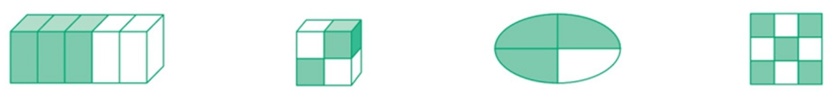




三、实践应用,巩固提升
1.把下面每个图形都看作单位“1”，用分数表示各图
中涂色部分的大小。
【选自课本P47 做一做 第1题】

Slide 20
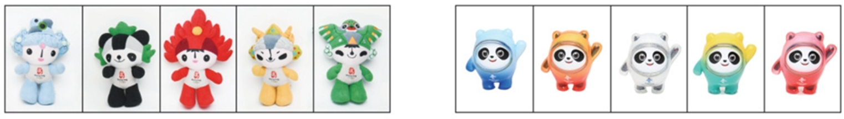
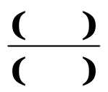
2.
【选自课本P47 做一做 第2题】
每个福娃是这排福娃的 。
2个冰墩墩是这排冰墩墩的 。
1
5
2
5

Slide 21
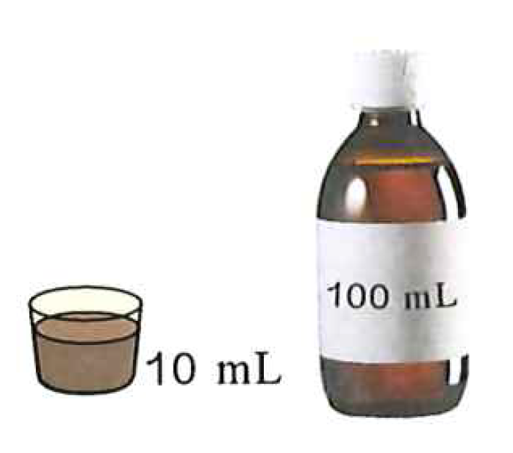
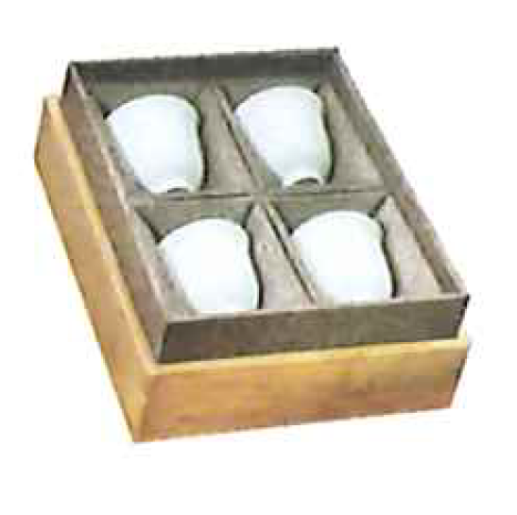
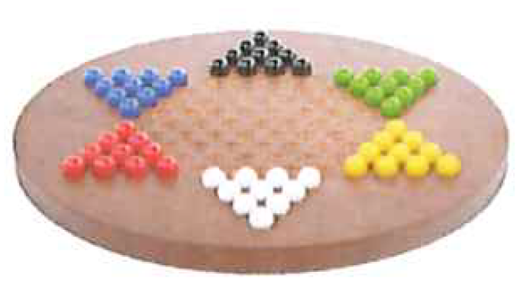
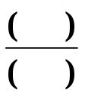
3.
【选自课本P47 做一做 第3题】
每个茶杯是这套茶杯的
每种颜色的跳棋是这盒跳棋的 。
一小杯液体是这瓶液体的
1
4
1
10
1
6

Slide 22

四、课堂小结
本节课的学习，你们有哪些新的收获？

Slide 23
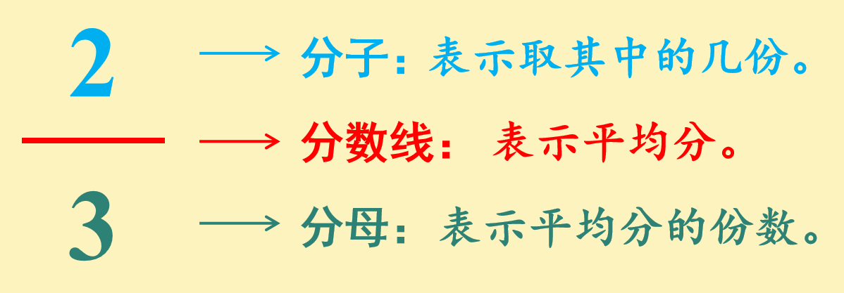
一个物体
一个整体
一个计量单位
单位“1”
一些物体
一个整体可以用自然数1来表示，我们通常把
它叫作单位“1”。
把一个整体（单位“1”）平均分成若干份，
其中的一份或几份可以用分数表示。
分数的产生
和意义
分数的意义
示例：
把单位“1”平均分成若干份，表示其中一份
的数叫作分数单位。
分数单位
分母是几，分数单位就是几分之一；
分子是几，就有几个分数单位。

Slide 24





五、作业设计
见“状元成才路”系列丛书《创优作业100分》对应课时作业。
一、填一填。
7
1. 表示把单位“1”平均分成（ ）份，取其中
的（ ）份，它的分数单位是（ ）。
6
8
2. 4个 是（ ），1里面有（ ）个 。

Slide 25
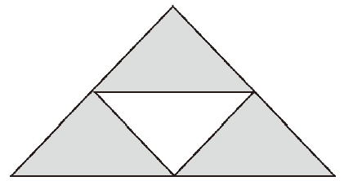
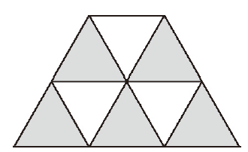
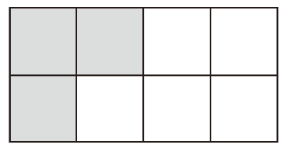
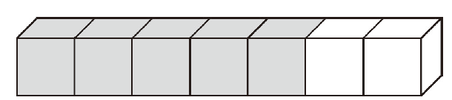
二、把下面每个图形都看作单位“1”,用分数表示
各图中涂色部分的大小。
3
5
3
5
8
7
4
8

Slide 26
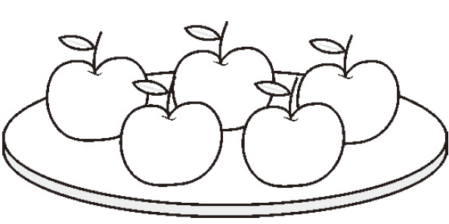
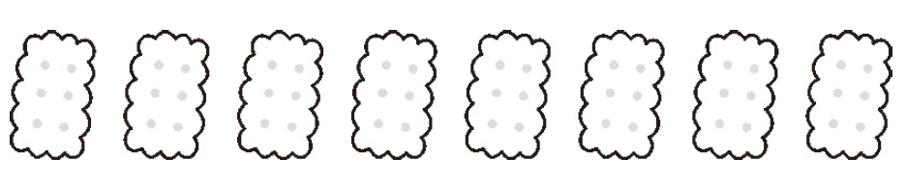
三、
1
每个苹果是这些苹果的 。
5
每块饼干是这些
1
饼干的 。
8

Slide 27
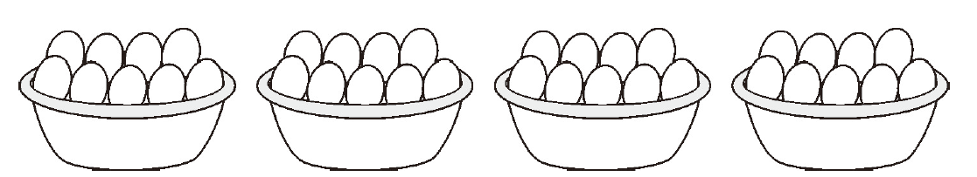
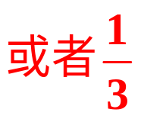
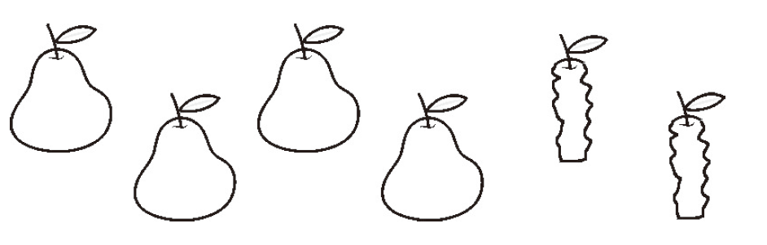
3
3盆鸡蛋是这些鸡蛋的 。
4
2
吃了的梨是这些梨的 。
6

Slide 28
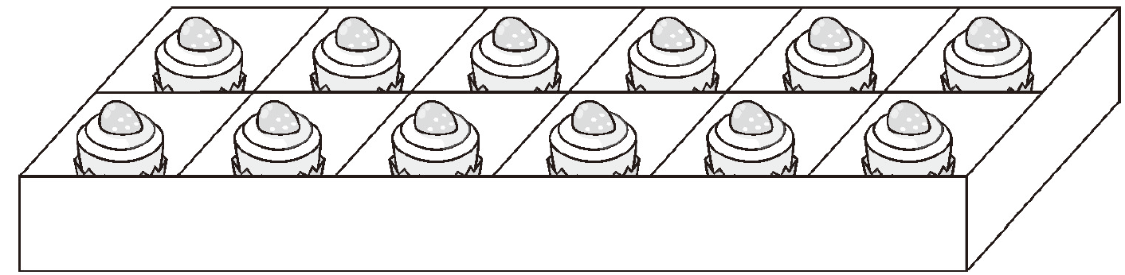
四、
一盒蛋糕有12个（如图），
如果平均分给6个小朋友，
每人分得这盒蛋糕的 ，每人分得（ ）个；
如果平均分给2个小朋友，
每人分得这盒蛋糕的 ，每人分得（ ）个。
1
2
6
1
6
2

